Slide 1
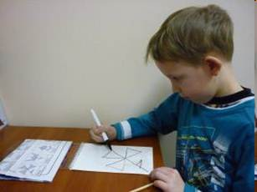
Использование логопедических приемов по преодолению и коррекции дисграфии и дислексии школьников на уроках русского языка
Подготовила: Пушкина М.Л.-учитель начальных классов
МБОУ «Строевская СОШ»

Slide 2
Письменная речь-
особый вид деятельности, в котором сочетаются письмо и чтение как операциональные компоненты, при этом письмо является продуктивным (говорение), а чтение –рецептивным (слушание) видом деятельности.

Slide 3
Причины нарушения письма.
Органического характера:
наследственная предрасположенность, недоразвитие или поражение головного мозга в пренатальном, натальном, постнатальном периодах: патология беременности, родовые травмы, асфиксия, менингиты и энцефалиты, инфекции и тяжелые соматические заболевания, вызывающие истощение нервной системы ребенка.
Функционального характера:
Функциональные причины могут быть связаны с недостаточным развитием артикуляционного аппарата в следствии долгого пользования ребенком бутылочкой, не приучения с ранних лет жевать твердую пищу, воздействием внутренних факторов(например, длительные соматические заболевания).
Неречевая симптоматика:
неврологические нарушения, снижение работоспособности, отвлекаемость, гиперактивность, снижение объема памяти, УО, ЗПР, СДВГ и др.

Slide 4
    ДИСГРАФИЯ - частичное расстройство процесса письма, связанное с недостаточной сформированностью (или распадом) психических функций, участвующих в реализации и контроле письменной речи. Дисграфия проявляется стойкими, типичными и повторяющимися ошибками на письме, которые не исчезают самостоятельно, без целенаправленного обучения.

Slide 5
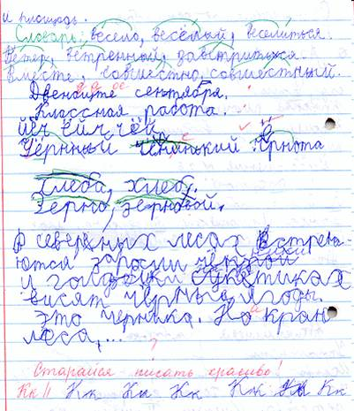
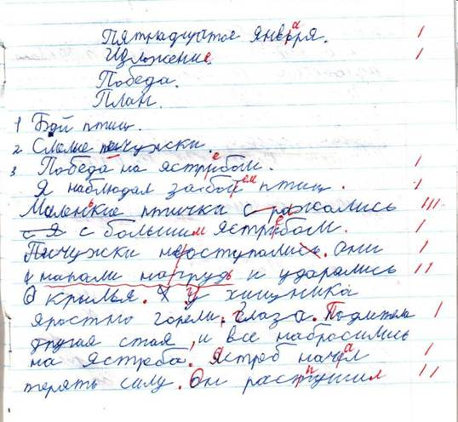
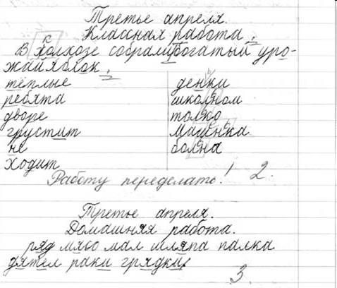
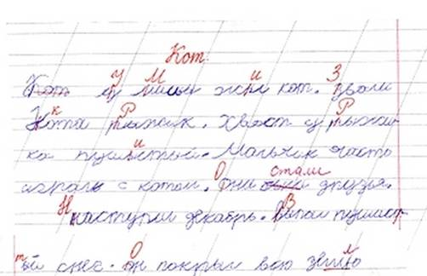
Работы учеников

Slide 6
Классификация дисграфии:
В зависимости от несформированности или нарушения той или иной операции письма выделяют 5 форм дисграфии:
1. артикуляторно-акустическую дисграфию, связанную с нарушением артикуляции, звукопроизношения и фонематического восприятия(замена согласных букв «зуки» вместо «жуки», «панка» вместо «банка», пропуск согласных букв «тава» вместо «трава», пропуск гласных букв «слат» вместо «салат», недоговаривание или добавление звука)
2. акустическую дисграфию, связанную с нарушением фонемного распознавания(пропуск гласных букв, слогов, недописывание слов и предложений, ошибки на определение места звука в слове, неразличение звука в слове, затруднения при определении последовательности звуков в слове)
3. дисграфию на почве несформированности языкового анализа и синтеза(трудности при выделении слов из предложения, добавление гласных букв в слове «галака» вместо «галка», слитное написание с предлогами, раздельное написание приставок, слитное написание предложений)

Slide 7
4. аграмматическую дисграфию, связанную с недоразвитием лексико-грамматической стороны речи(трудности с употреблением мягкого знака и правильным написание мягких согласных –»василки» вместо «васильки», затруднения в употреблении заглавной буквы, неумение применять правило в конкретной ситуации, отсутствие орфографической зоркости, неправильная постановка точки при письме, неумение находить ошибки в собственной работе)
5. оптическую дисграфию, связанную с несформированностью зрительно-пространственных представлений(неузнавание букв в перевернутом виде, неразличение на письме сходных по написанию букв б-в, п-н, м-л, ш-т, б-д; замена букв по пространственному сходству, высота букв не соответствует высоте строки, затруднения при написании закругленных деталей букв, неряшливое письмо, грязь в тетради, списывание с ошибками с доски, искажение почерка, сложности при переводе с печатной графемы в письменную и наоборот, тремор при письме)
Наряду с «чистыми» формами дисграфии, в практике встречаются смешанные формы дисграфии.

Slide 8

На что следует обратить внимание учителю?
1.Ребенок-левша;
2.Раньше был левшой, но переучили и теперь он пишет правой;
3.Двуязычная семья;
4.Ребенок раньше занимался с логопедом;
5.У ребенка имеются проблемы с памятью и вниманием;
6.Ребенок рано пошел в школу;
7.При письме ребенок пропускает буквы, слоги, не дописывает слова;
8.У ребенка имеются нарушения фонетического восприятия (пишет «тыня» вместо «дыня»);
9.Ребенок пишет то, что говорит (при нарушении произношения). Например, «лыба» вместо «рыба».

Slide 9
Как заниматься с детьми, допускающими ошибки? Какой подход к ним искать?
Что делать?
ИГРАТЬ!
Ведь именно в поэтапном игровом развитии, согласно классической психологии, формируются все механизмы, необходимые для успешной учёбы, в частности, для грамотного письма.

Slide 10
Игры делают уроки привлекательными, интересными для ребёнка, что существенно повышает эффективность обучения.
У детей развивается речь, воображение, пространственные и временные представления, мелкая моторика, восприятие, внимание, память, логическое мышление.

Slide 11
Задание : "Змейка" (зрительно-двигательная координация)
На стандартном листе бумаги представлен рисунок извилистой дорожки шириной 5 мм. Ученику предлагается как можно быстрее провести карандашом линию по этой дорожке, не касаясь ее стенок и не пересекая их.
Качество выполненной работы оценивается по числу касаний и времени выполнения задания. Лучший результат оценивается 0 баллов, за каждое касание начисляется 1 балл.

Slide 12
Задание : «Будь внимательным» (произвольное внимание)
Школьнику предлагается без ошибок переписать следующие строчки:
1. АММАДАМА РЕБЕРГЕ АССАМАСА ГЕСКЛАЛЛА ЕССАНЕССАС ДАТАЛАТТА
2. ЕНАЛССТАДЕ ЕНАДСЛАТ ЕТАЛЬТАРРС УСОКГАТА ЛИММОДОРА КЛАТИМОР
РЕТАБЕРТА НОРАСОТАННА ДЕБАРУГА КАЛЛИХАРРА ФИЛИТАДЕРРА
ГРУММОПД
5. ВАТЕРПРООФЕТТА СЕРАФИННЕТАСТОЛЕ ЕММАСЕДАТОНОВ
6. ГРАСЕМБЛАДОВУНТ

Slide 13
Задание : Выбор родственных слов (способность к обобщению)
Назвать слова, близкие друг к другу по существу:
заморский, ношу, носить, нос, морилка, морской, носилки, переносица, уморить, приморский, разносчик, носовой, моряк, морс;
соль, солонка, посолить, солнечный, солонина, слоеный, соленый, стол;
вода, вожу, вожатый, безводный, водник, водить, вождь, проводник, надводный, водяной, водитель, завод, подводный, водянистый, водичка, водолаз.

Slide 14
Задание : "Конфликтные картинки " (фонематический анализ)
Начальная школа.
Ученику предлагаются пары "конфликтных картинок". Одно слово, обозначающее предмет, пишется на отдельной карточке, и ученик, прочитав, указывает соответствующую картинку.
Слова Картинки
Молоток молоко
молоток
море
Ворона ворона
ворота
Жук журавль
жук

Slide 15
Упражнение "Пишем вслух".
Чрезвычайно важный и ничем незаменимый прием.
То есть, "Ещ-Ё О-дин ч-рЕз-вы-ча-Й-нО важ-ны-Й прИ-Ём" (ведь на самом деле мы произносим что-то вроде "ИЩО АДИН ЧРИЗВЫЧАИНА ВАЖНЫЙ ПРЕЙОМ"). Пример проще: "НА стОле стОЯл куВшин С мОлОком" (на стале стаял куфшин с малаком).

Slide 16
Задание "Вглядись и разберись"
Материал для работы - сборники диктантов (с уже поставленными запятыми, и проверьте, чтобы не было опечаток).
Задание: внимательно вчитываясь, "фотографируя" текст, объяснить постановку каждого знака препинания вслух.
Лучше (для среднего и старшего возраста), если объяснение будет звучать так: "Запятая между прилагательным "ясным" и союзом "и", во-первых, закрывает деепричастный оборот "...", а во-вторых, разделяет две части сложносочиненного предложения (грамматические основы: первая "...", вторая "..."), соединенные союзом "и"".

Slide 17
-Спишите предложения. Вставьте подходящие по смыслу приставки. Выделите приставки.
Зайчик -бежал из леса и -бежал к огороду. Он -бежал вокруг огорода, -бежал к грядке с капустой, -грыз, -бежал из огорода и -бежал обратно в лес.
Автомобиль -ехал из гаража, -ехал по улице, -ехал до моста, -ехал через мост и вскоре -ехал до деревни.
-Прочитайте предложения. Найдите допущенные ошибки. Исправьте их. Докажите правильность своего исправления. Запишите предложения правильно. Актуально для детей, не страдающих дисграфией.
Высоко вгоры в полз уж. Папа внёс в комнату корзину сяблоками. Уж выполз изклетки и по полз по полу. Ласточка за цепилась за край ветки. Коля бежал засобакой, собака бежала за кошкой. Ребята шли поузенькой тропинке. Осень на ступила, высохли цветы. Ёлочка на рядная в комнате стоит.
- Спишите, выберите в скобках нужный предлог.
Дым идёт (из, с) трубы. Дети катались (из, с) горы. Пастух пас стадо (у, в) реки. Дети купались (у, в) реке. Белка слетела (с, на) крыши сарая. Кошка уселась (с, на) крыльце.
- Прочитайте предложения. Вставьте между предлогом и названием предмета слова, обозначающие признаки.
Под … окошком ветер. Над … окошком месяц. Перед … домом чистое поле. Около … леса избушка. В … избушке – мышка-норушка.
Слова для справок: резным, новым, густого, светлым, маленькой.

Slide 18
Чего нельзя делать?
Дети с дисграфией, как правило, имеют хорошую зрительную память. Поэтому ни в коем случае нельзя предлагать им упражнения, где требуется исправить ошибки, изначально допущенные. Выполнение подобных упражнений может пагубно сказаться (из-за той же зрительной памяти) и на учащихся, имеющих навык грамотного письма.
НЕ ПРЕДЛАГАЙТЕ ДЕТЯМ ИСПРАВЛЯТЬ ОШИБКИ, НАУЧИТЕ ИХ НЕ ДЕЛАТЬ ОШИБОК. Суть исправления дисграфии в том, чтобы искоренить саму мысль о том, что при письме можно эти самые ошибки допускать. Текст с ошибками лишний раз показывает ребенку, что ошибки возможны, даже, пожалуй, полезны в чем-то. Давайте забудем об этом...

Slide 19
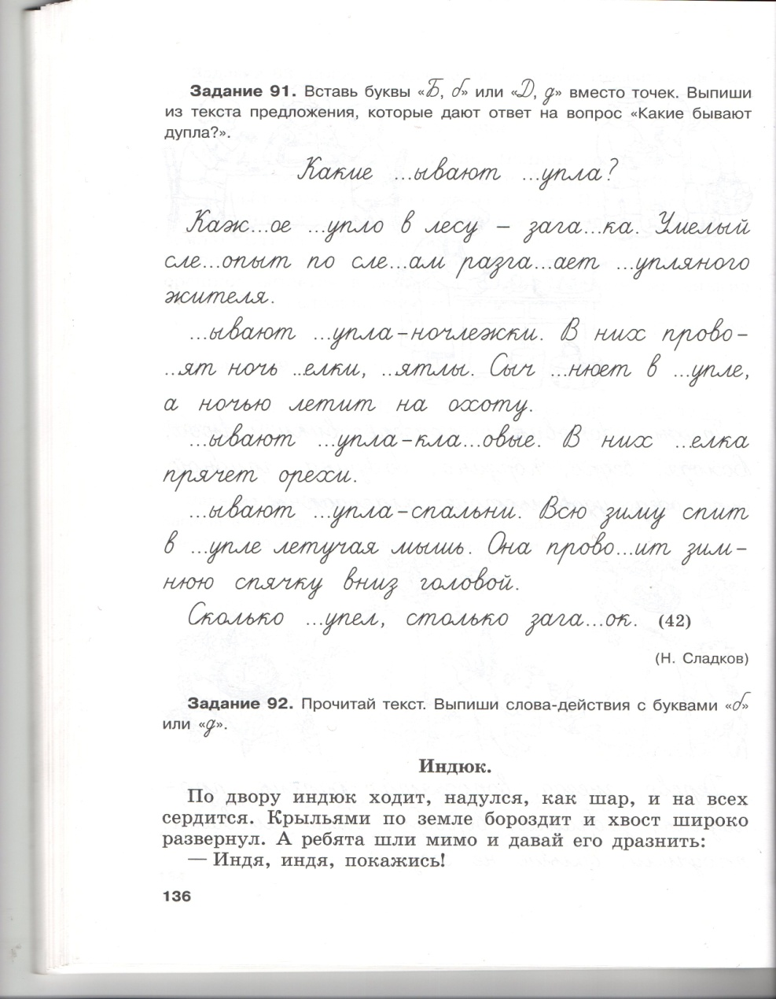
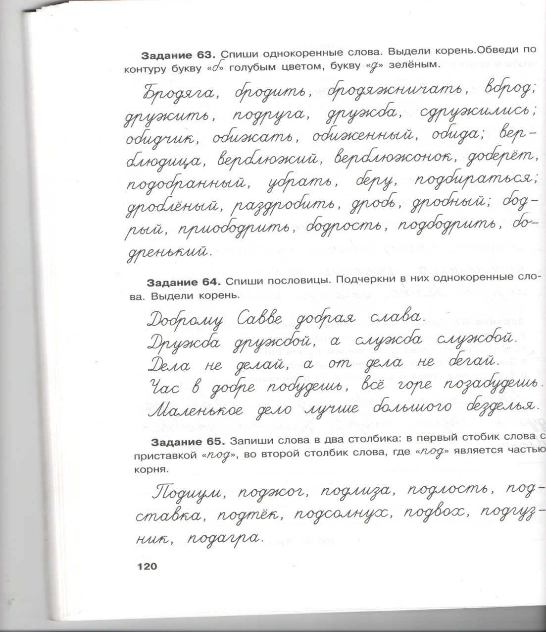

Slide 20
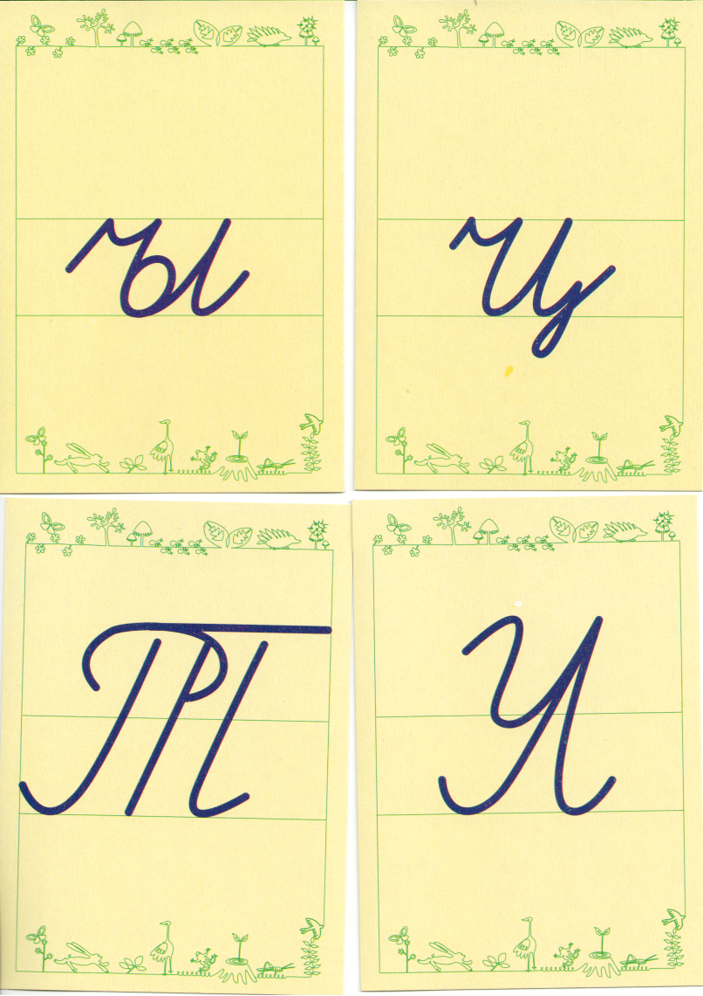
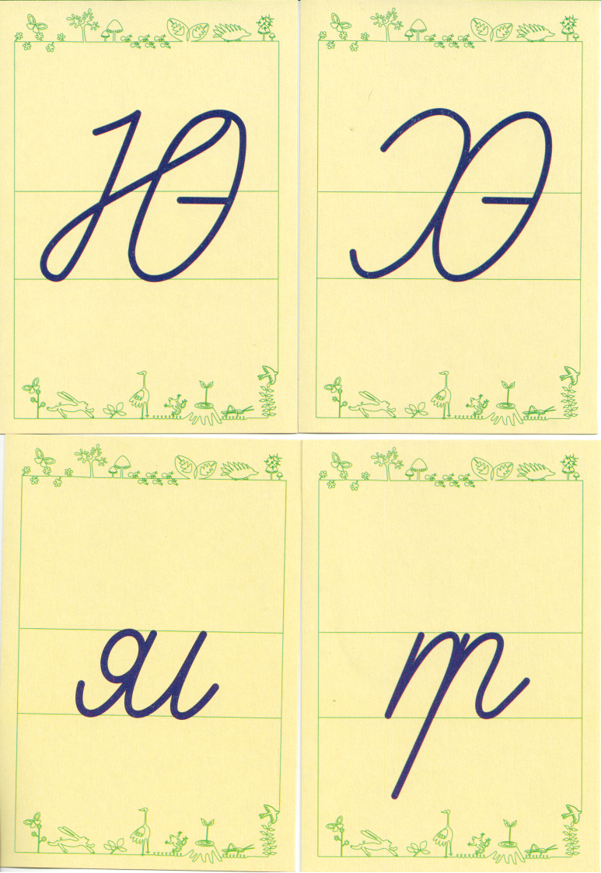

Slide 21
ДИСЛЕКСИЯ - это специфическое нарушение процесса обучения чтению при сохранении общей способности к обучению. Проявляется дислексия в стойкой неспособности ребенка овладеть слогослиянием, чтением словами и, как следствие, непониманием прочитанного. Дети, страдающие дислексией, при чтении искажают слова, «глотая» целые слоги, меняя буквы местами, пропуская звуки или, наоборот, добавляя ненужные.
Дислексия - это наиболее распространенное расстройство, встречающееся у детей, которое остается на всю жизнь. Степень тяжести заболевания может быть от легкой до тяжелой. Чем раньше начинается коррекция данного расстройства, тем лучше результаты.

Slide 22
При дислексии наблюдаются следующие группы ошибок:
Замены и смешение графически сходных букв (И – Ш, Б – Д, Х-Ж, П-Н, З-В), фонетически близких звуков( звонких - глухих, твёрдых - мягких)
Побуквенное чтение, нарушение слияния звуков в слоги и слова.
Искажения звуко-слоговой структуры слова (пропуск слогов или буквы, перестановки, добавления, усечение слов).
Аграмматизы при чтении (пропуск слов, предложений, абзацев; нарушения падежных окончаниях, нарушения согласования и управления слов).
Нарушения понимания смысла прочитанного.

Slide 23
Причины дислексии.
-Нейробиологические причины связаны с недоразвитием или поражением головного мозга в разные периоды развития ребенка (период беременности, родов и послеродовой период). В результате страдают отделы головного мозга, обеспечивающие психологические функции, участвующие в процессе чтения.
-Наследственность, как выяснилось. Дислексия является синдромом с наследственной обусловленностью. Показатель наследуемости дислексии составляет 40-70%. В молекулярно-генетических исследованиях удалось обнаружить гены, ответственные за возникновение дислексии.
-Социально-психологические причины(недостаточность речевых контактов, педагогическая запущенность).

Slide 24
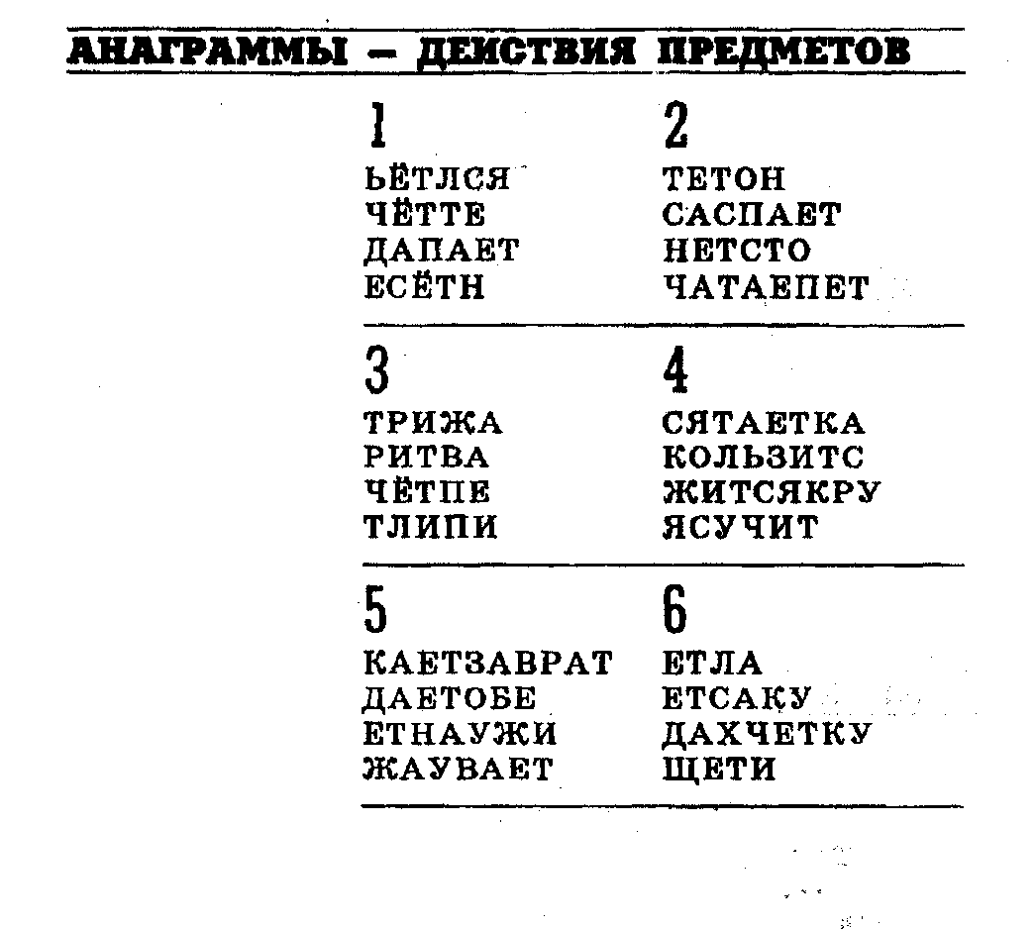
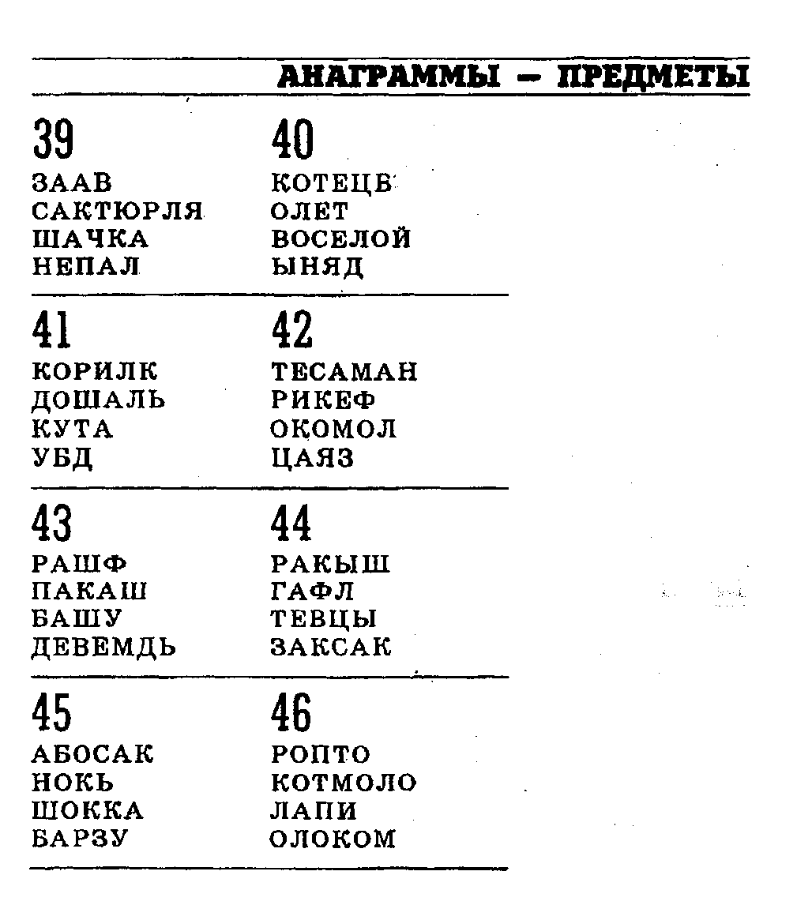
АНАГРАММЫ-ПРЕДМЕТЫ

Slide 25
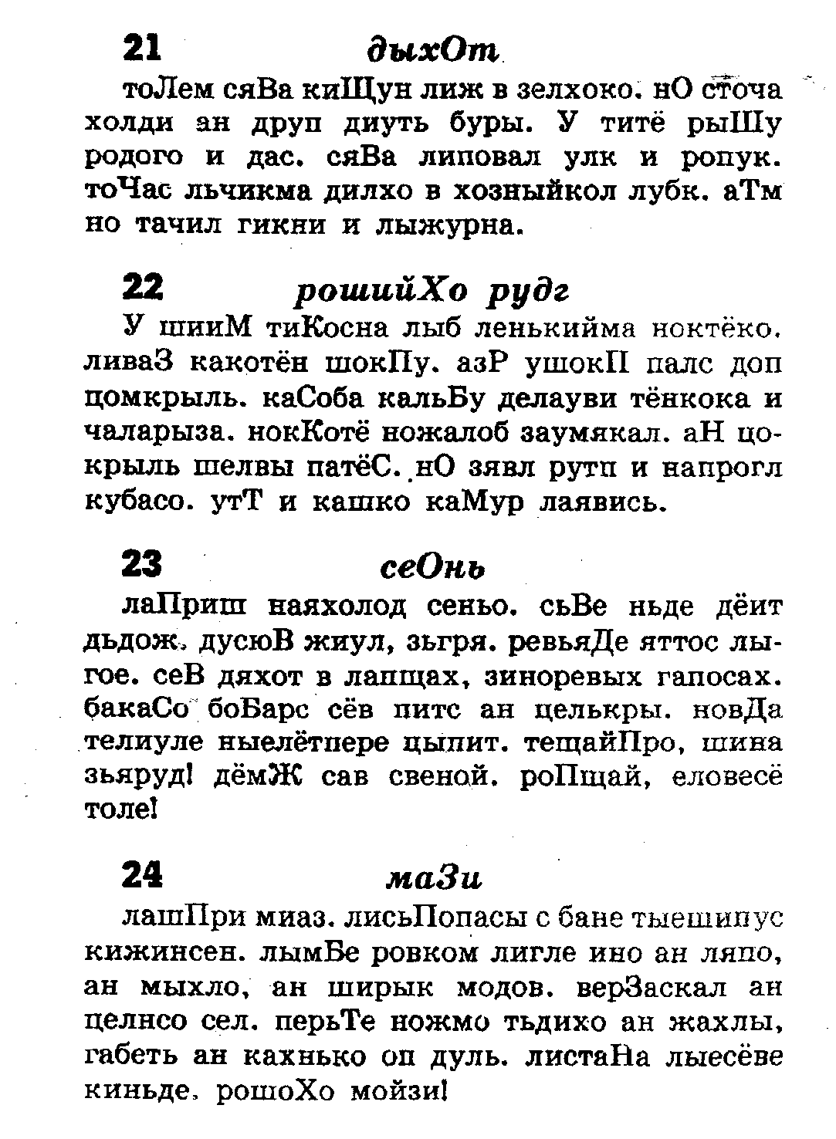
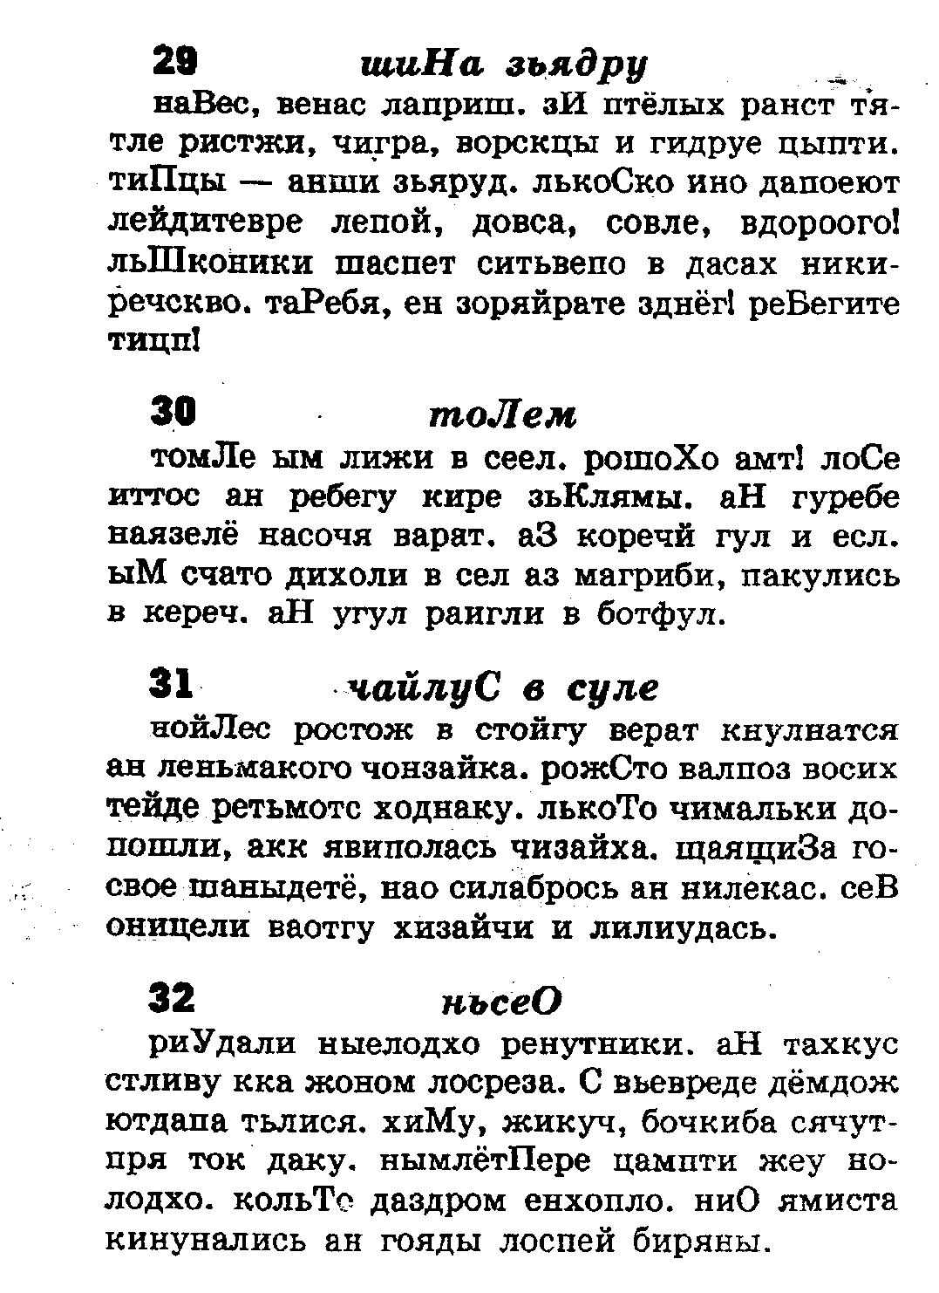
Деформированные тексты

Slide 26
Работа над пониманием текста.
Крупный шрифт – для чтения ребенком, мелкий – для взрослого.
Прочитай название и рассмотри картинку. Прочитай текст (с листком бумаги) первый раз не спеша. Затем прочитай второй раз и подчеркни только главную мысль (одно или два предложения или словосочетания). Лишнюю информацию возьми в скобки.
«Мокрая курица».
Говорят «мокрая курица», но никто не говорит «мокрая утка». Дело в том, что водоплавающие птицы смазывают перья жиром. Поэтому их перья не намокают. У курицы такой защиты нет.
Задания:
1.Прочитай каждое слово в тексте дважды.
2.Закрой листком нижнюю часть строки и прочитай еще раз.
3.Отметь правильный ответ:
Можно ли назвать утку водоплавающей?
Да_______ Нет________
Что отталкивает воду от перьев утки?
Резина________ жир________ воздух_____
Какая птица принадлежит к водоплавающим?
Утка______ курица______ гусь________

Slide 27
Черепахи.
Черепахи – одни из самых древних животных на земле. Они бывают морскими, речными, сухопутными. Просуществовать миллионы лет им помог панцирь. Он состоит из костей. Эти кости находятся не внутри, как у других животных, а снаружи.
Задания.
1.Читай каждое второе слово.
2. Найди в тексте слово, которое я назову, как можно быстрее.
3. Отметь правильный ответ.
Черепахи не живут:
В воздухе______ в воде_______ на суше_______
Что защищает черепаху?
Скорость_____ловкость_______панцирь_______
Существуют ли другие животные, покрытые панцирем?
Да______ Нет______

Slide 28
Письмо на спине.
Ребенок не только будет совершенствоваться в чтении, но и получит неплохой расслабляющий массаж, когда на его спине будут чертить буквы, слоги и слова.

Slide 29
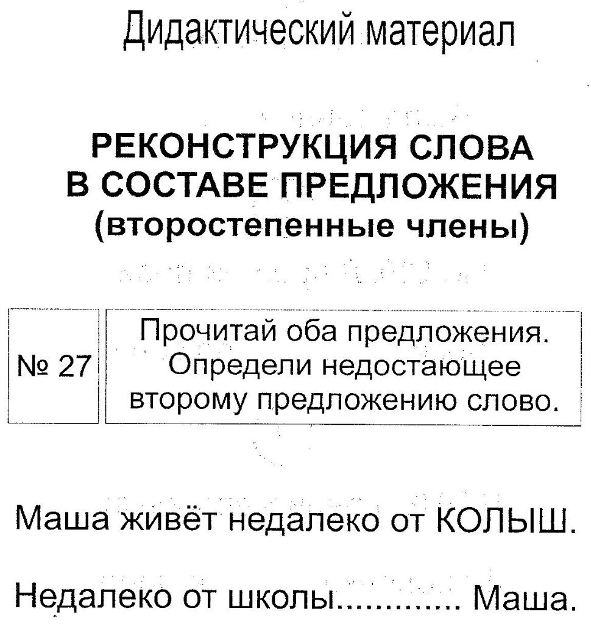

Slide 30
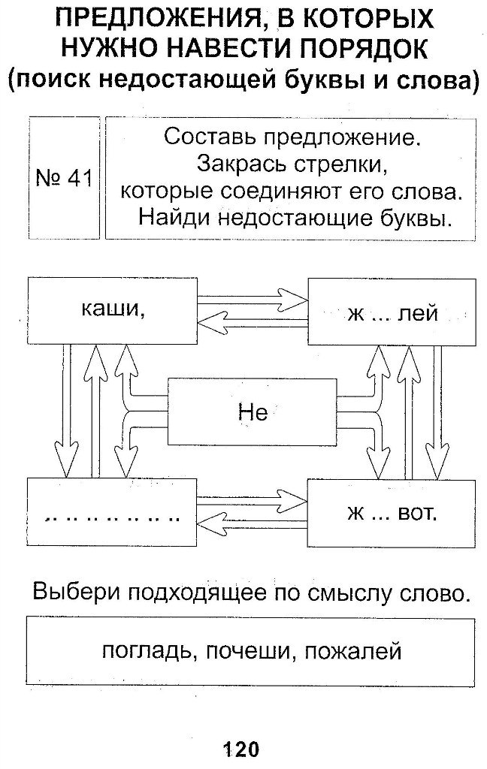

Slide 31
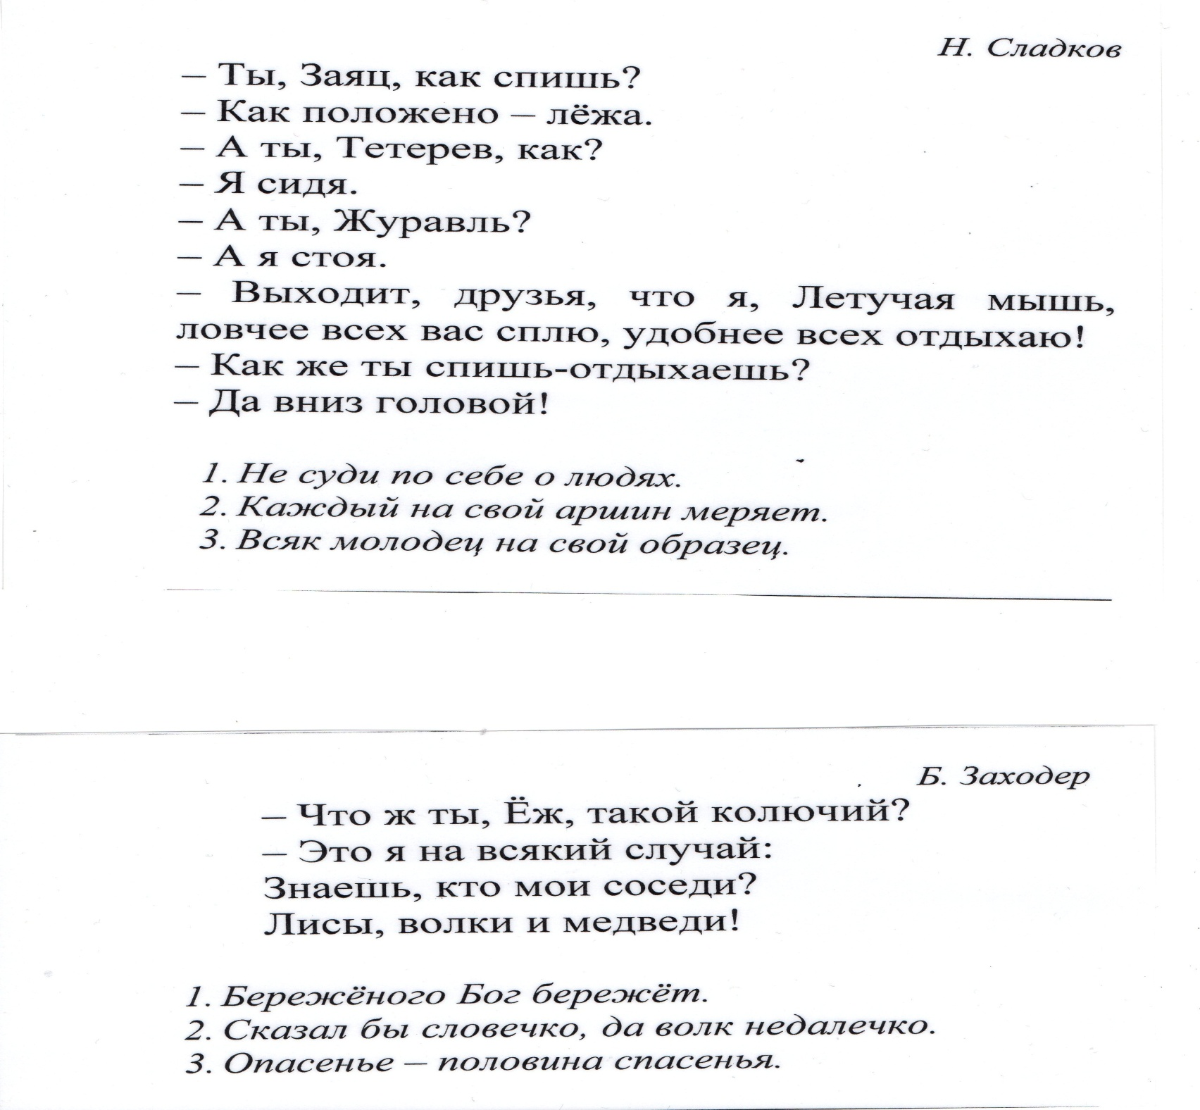

Slide 32
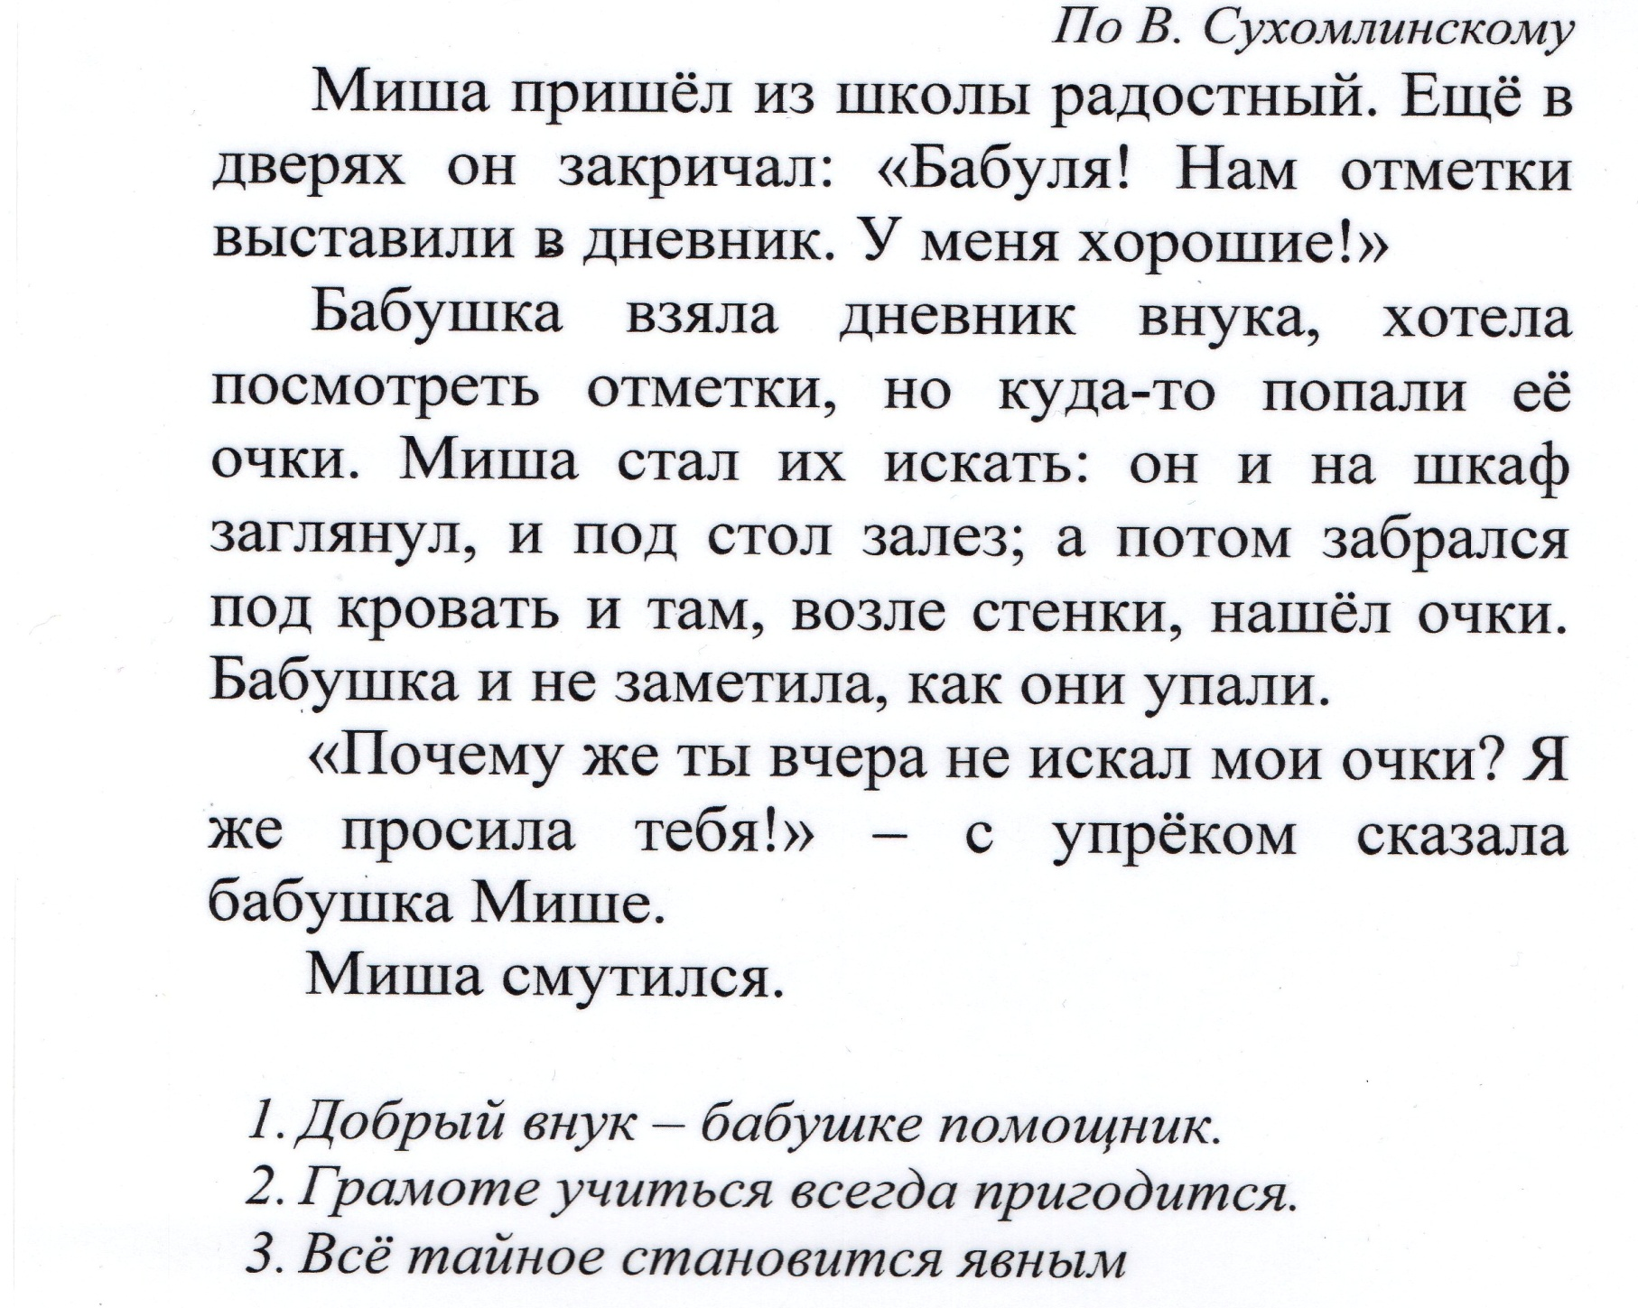

Slide 33
Задание: Найди лишнее слово.
Пришла ранняя поздняя осень. Птицы собираются в холодные теплые страны. Журавли кружатся над болотом. Они прощаются встречаются с милой родиной. Залегли в холодных теплых берлогах медведи. Спрятались в мелкие глубокие норы змеи.

Slide 34
Переставь слова местами.
Когда растаял земля и просохла снег, в куче мусора в мёртвой листвы началась жизнь. Проснулись маленькие долгоносые жучки. Они выбрались из своей зимней стволу – листвы – и поползли по постели яблони всё выше, выше. Когда долгоносые добрались до яичку, они положили в каждый бутон по маленькому бутонов. Что теперь будет? Я не отвечу, я лучше скажу, чего не будет: не будет яблок. Почему? Сам догадайся.

Slide 35
Тексты некоторых песен Е.Железновой (карточки).
Это прием пассивно-активной работы с текстом, применяемый даже с дошкольниками. Включается песня Железновой, а ребенок одновременно ведет указкой по тексту-плакату. Второй раз запускается минусовка, ребенок сам читает-поет. Затем выкладывает текст песни из карточек.

Slide 36
Сложные слова.
1. Прочитайте стихотворение и укажите: а) родственные слова;
б) сложное слово, составленное из двух корней:
Жил да был на свете пар. Жило-было слово ход
С виду был он сед и стар, В слове выход, в слове вход,
Но с кипящею водой В слове ходики стучало
Он плясал, как молодой. И в походе вдаль шагало.
Он из чайников струился, Так и жили пар и ход.
Над кастрюлями клубился, Жили врознь они, но вот
Никаких полезных дел Вместе их соединили -
Делать вовсе не имел. По воде они поплыли.
Паром ходит пароход,
В паре ходят пар и ход.

Slide 37
Язык – самое выразительное, чем человек обладает, поэтому за своей речью – устной или письменной – надо следить постоянно.

Slide 38
Спасибо за внимание!

